Slide 1
RECA Réduction d’Emissions Carbone pour l’Autoconsommation d’énergies renouvelables Comité participatif
26 mai 2023

Slide 2
Animation participative
Réunion 1

Slide 3
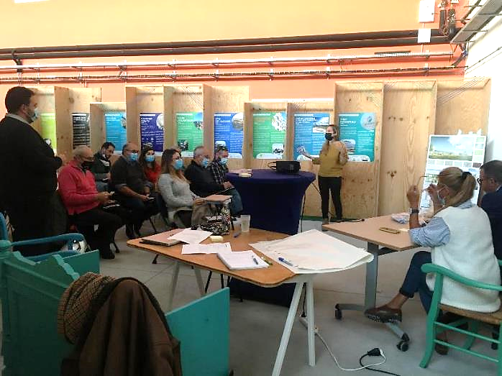
Animation participative
Réunion 2

Slide 4
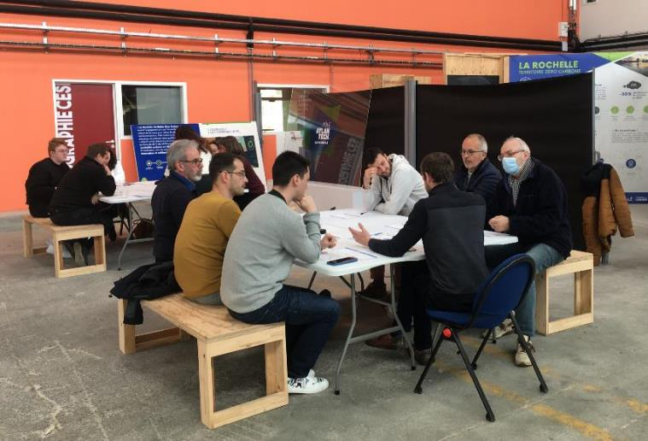
Animation participative
Réunion 3

Slide 5
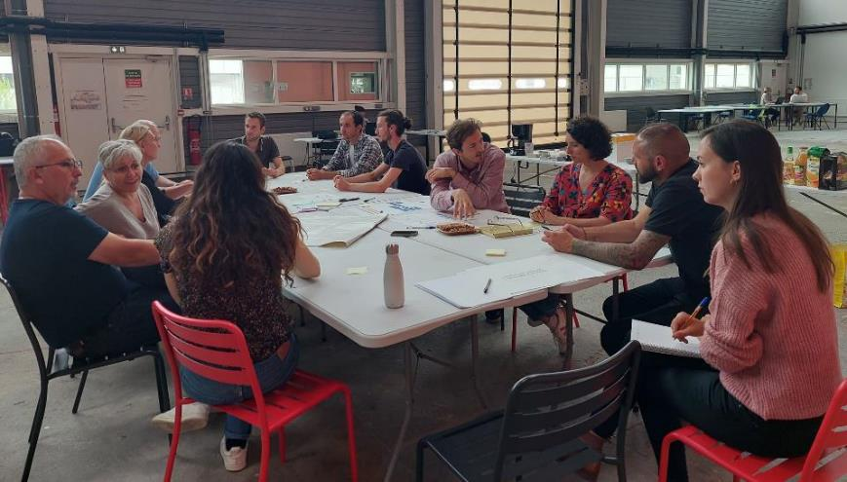
Animation participative
Réunion 4

Slide 6
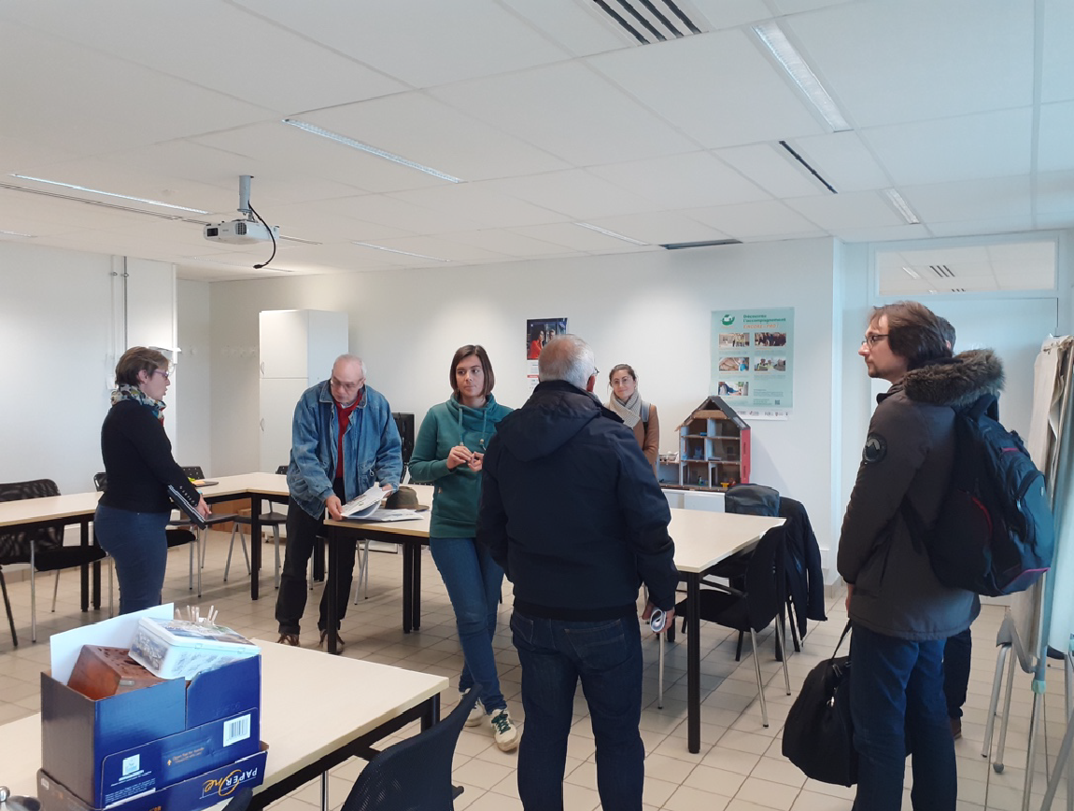
Animation participative
Réunion 5

Slide 7
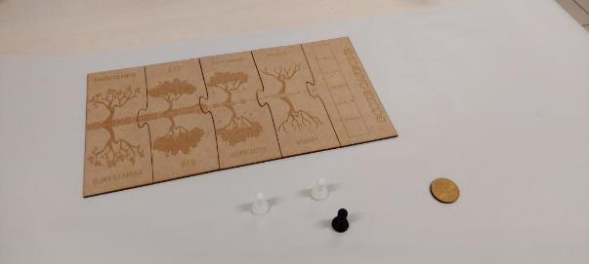
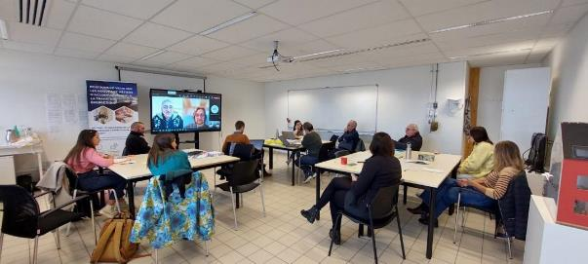
Animation participative
Réunion 6

Slide 8
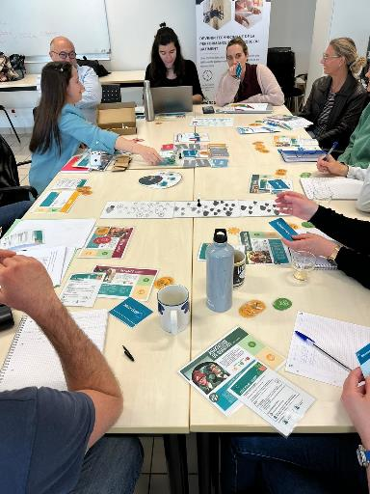
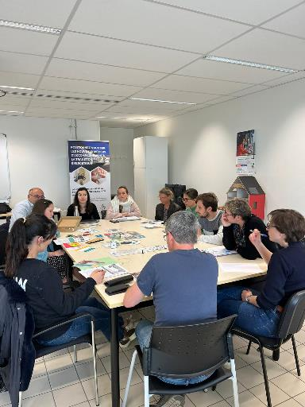
Animation participative
Réunion 7
Réunion 4

Slide 9
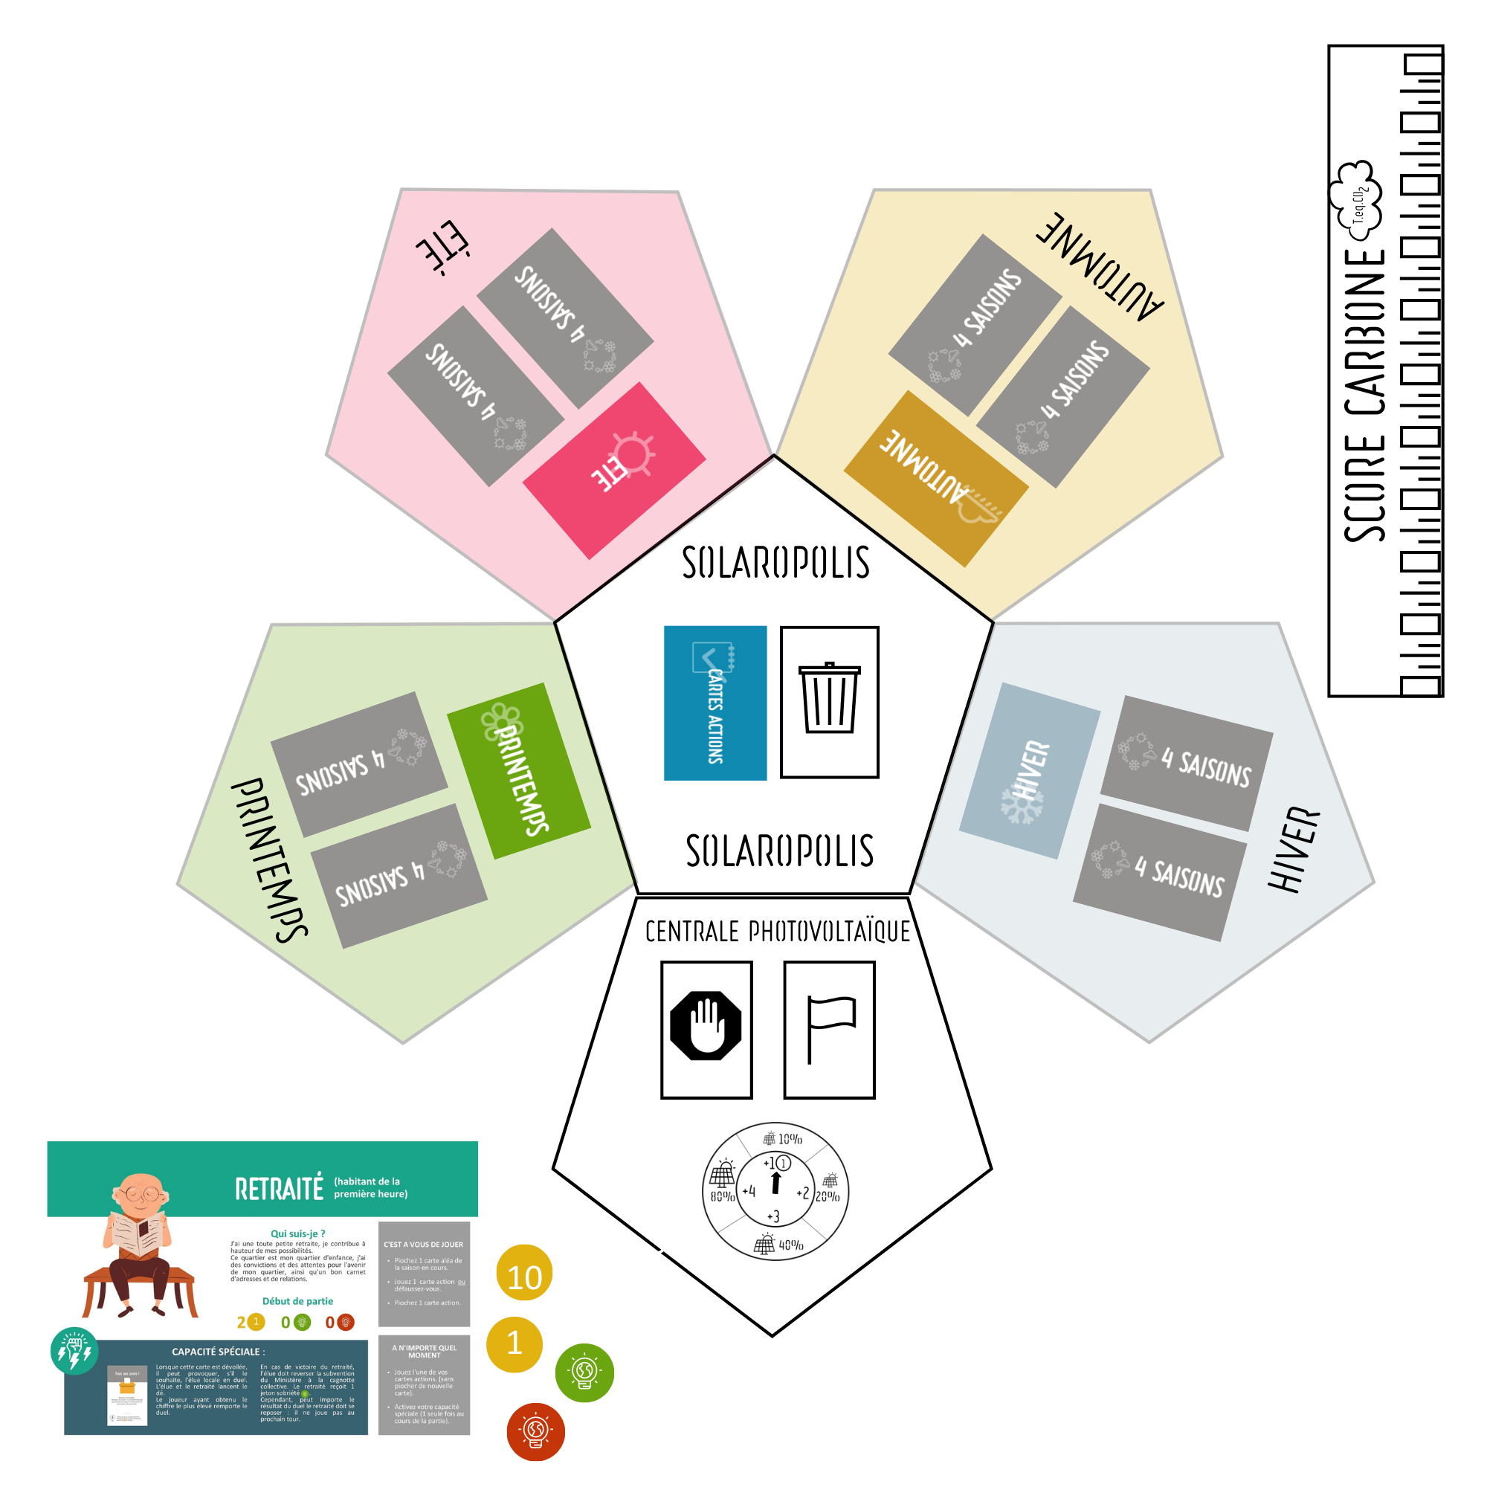
Animation participative
Plateau de jeu final

